Slide 1
Docker Tarihçesi
Giriş

Slide 2



Slide 3
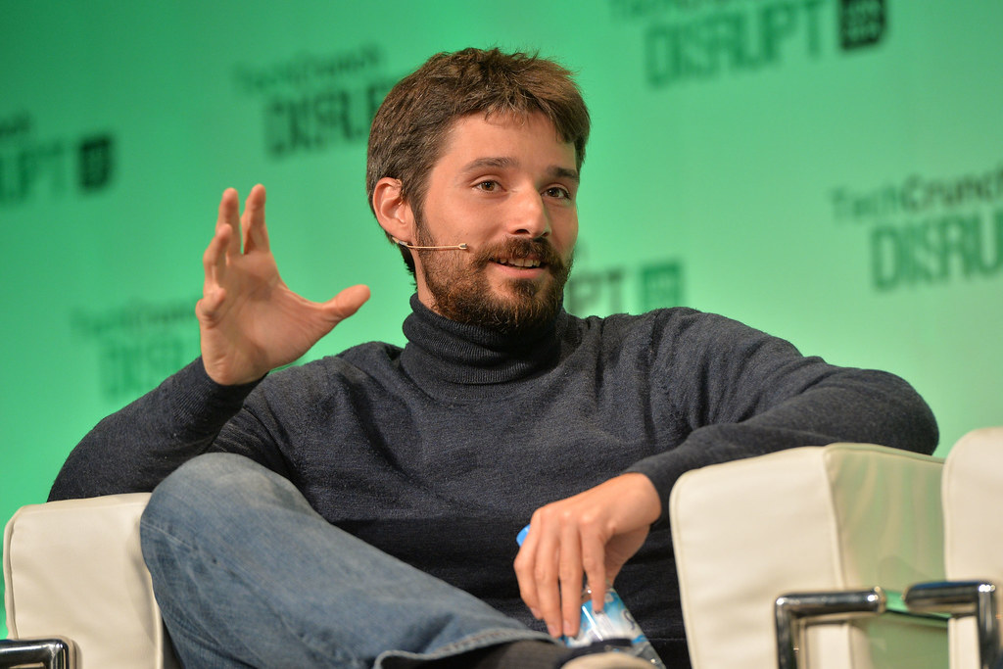


dotCloud
Solomon Hykes – dotCloud Co-Founder
Sebastien Pahl– dotCloud Co-Founder

Slide 4
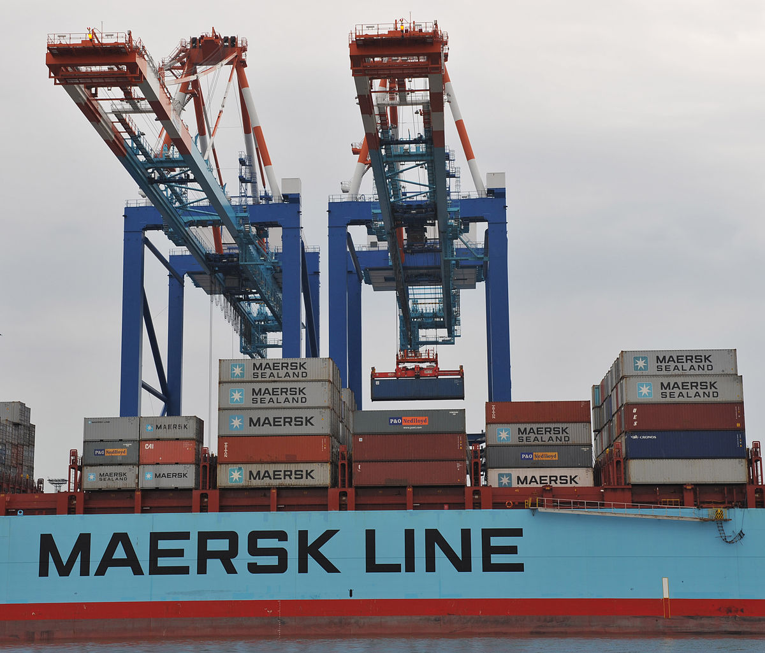

Docker

Slide 5
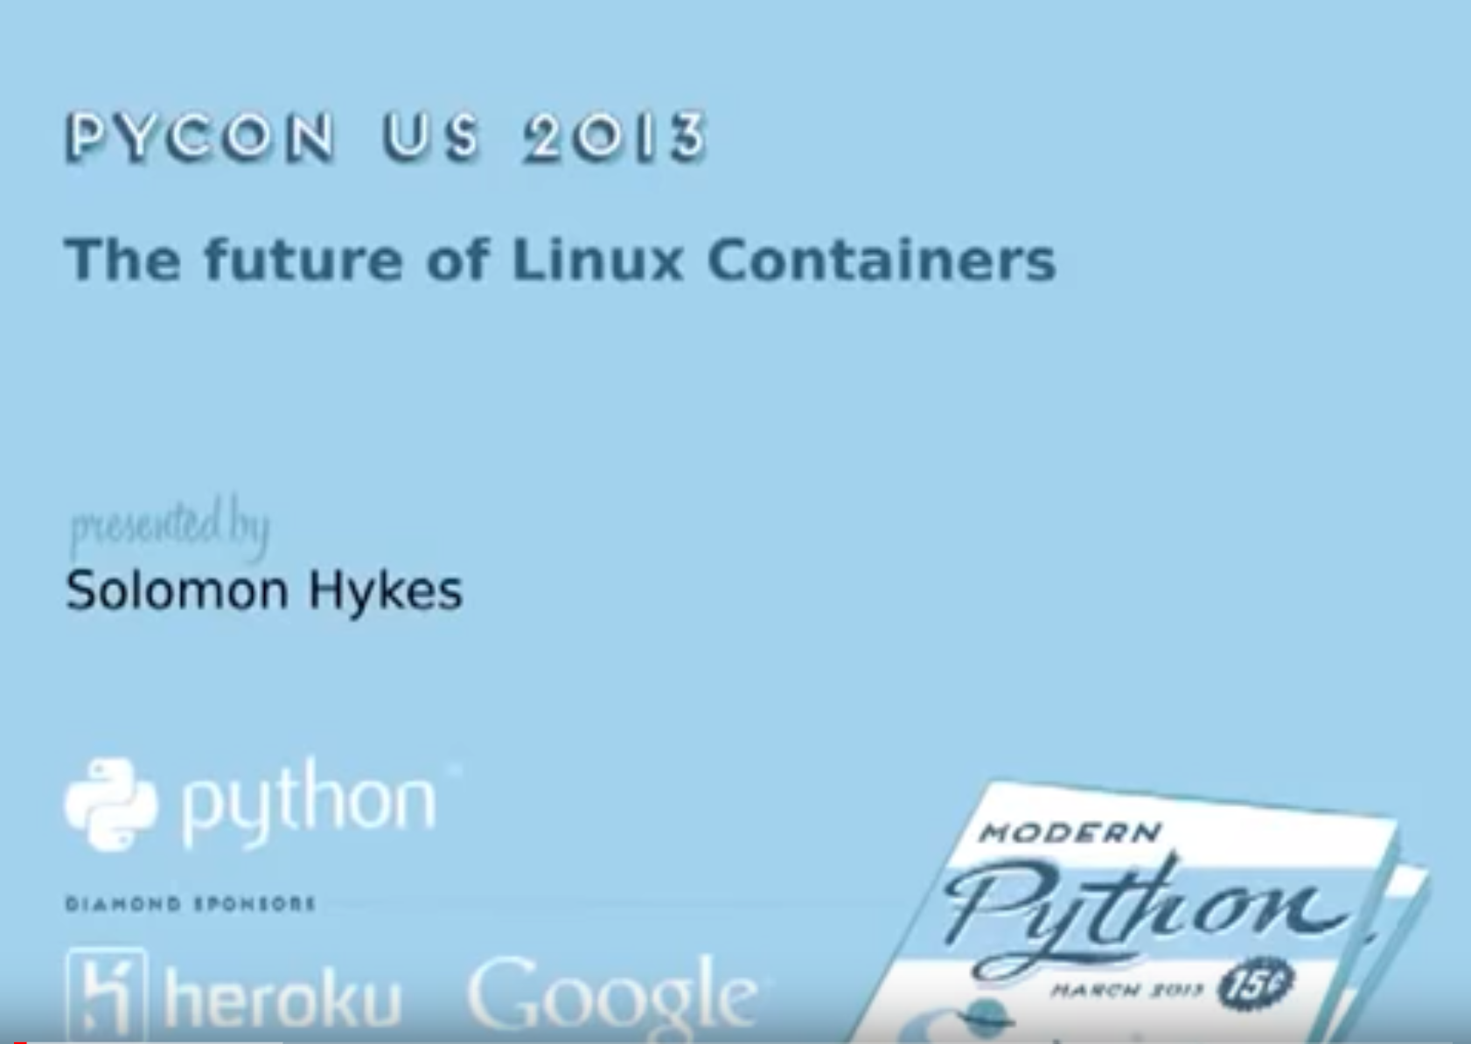
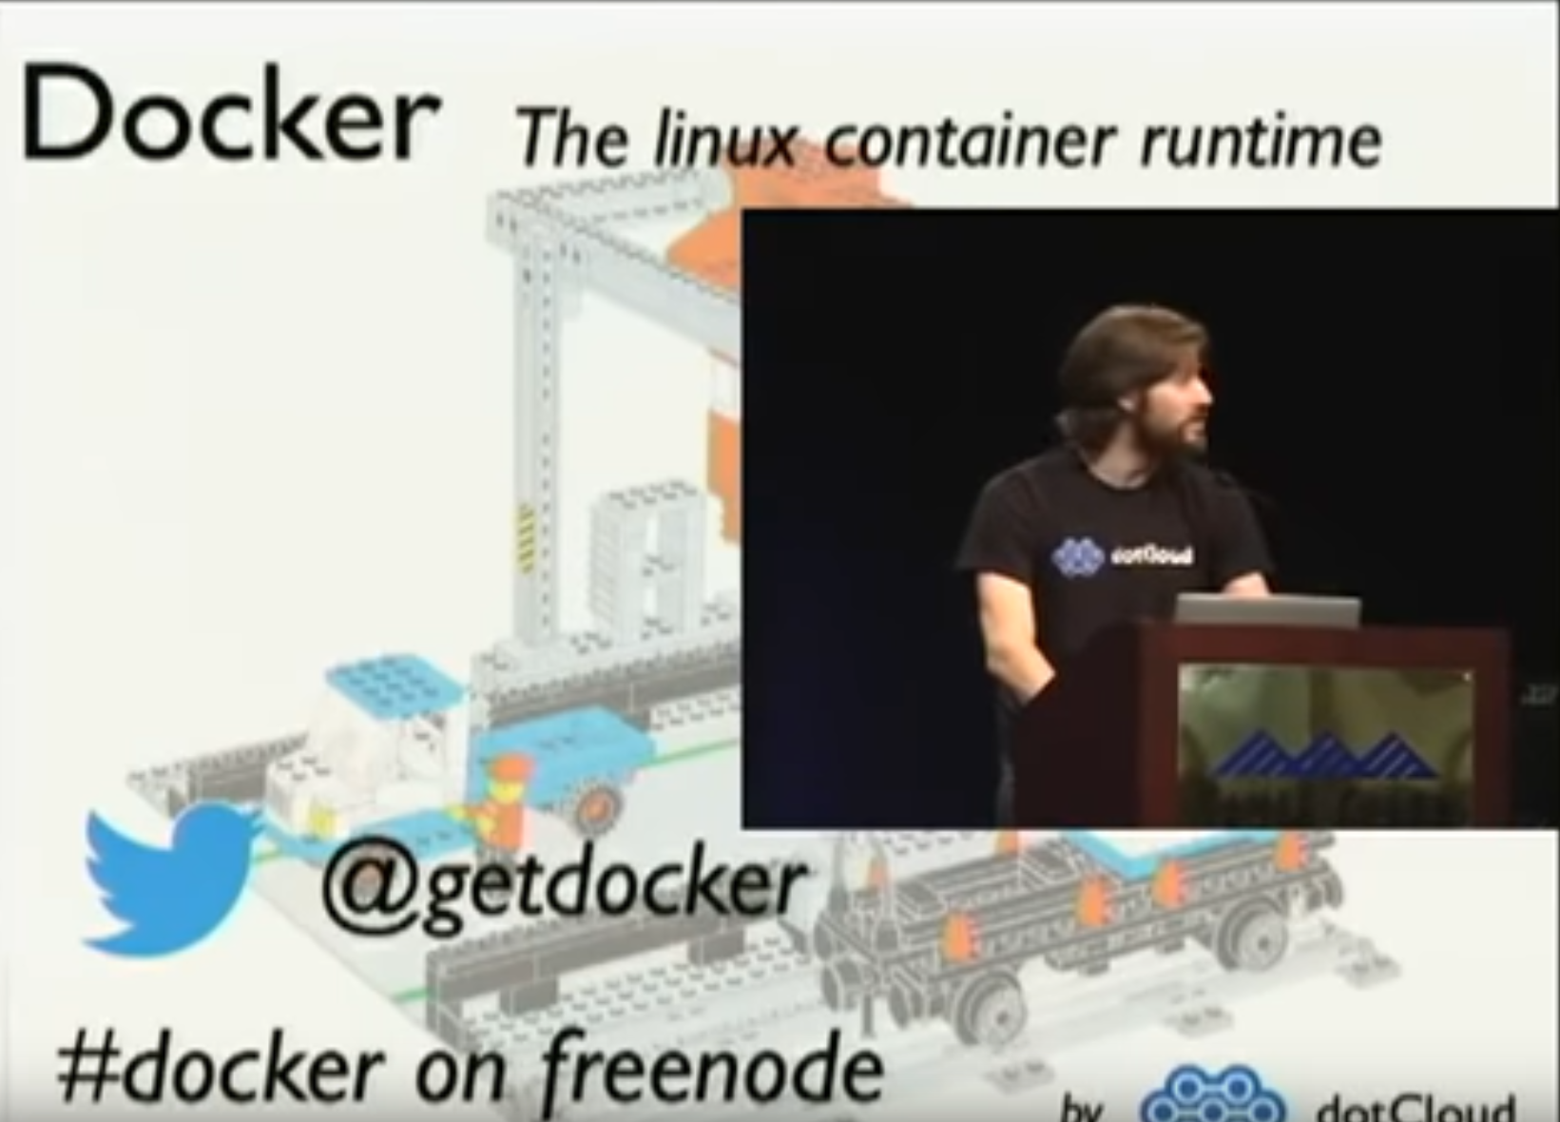
PyCon 2013

Slide 6


dotCloud - Docker

Slide 7

Docker
2013 | Docker kuruldu
2014 | Docker Version 1.0
2015 | Docker Swarm
2016 | Windows desteği ve Windows Containers
2017 | Docker Enterprise Edition 1.0
2018 | Docker Enterprise 2.0 ve 2.1
2019 | Docker Enterprise 3.0
2019 | Docker Enterprise bölümü Mirantis tarafından satın alındı.

